Slide 1
Formations OpenEmbeDD
Kermeta
  Premier niveau

Slide 2
Plan
Environnement Kermeta dans Eclipse
Le langage Kermeta
  Langage objet, syntaxe impérative, typage fort
  Instructions de base, déclarations, généricité
Modèles
  Modèle, méta, et méta-méta
  Associations, collections,...
  Langage d'action pour les modèles (MOF)
  Kermeta est aussi un méta-modèle
Fonctionnalités avancées / expérimentales
  Programmation par contrats
  Plus d'information : http://kermeta.org/documents/
Notes:
Cette formation s'adresse d'abord à un public familier des langages de programmation modernes (Java, C++,...).
En conséquence, nous présentons d'abord les éléments familiers dans Kermeta (IDE, instructions) pour amener ensuite progressivement les auditeurs vers les concepts spécifiques à la modélisation.
De plus, la bonne intégration de Kermeta dans Eclipse est un de ses atouts, qu'il convient d'offrir à la connaissance de l'utilisateur avant que celui-ci plonge dans le monde des modèles.

Slide 3
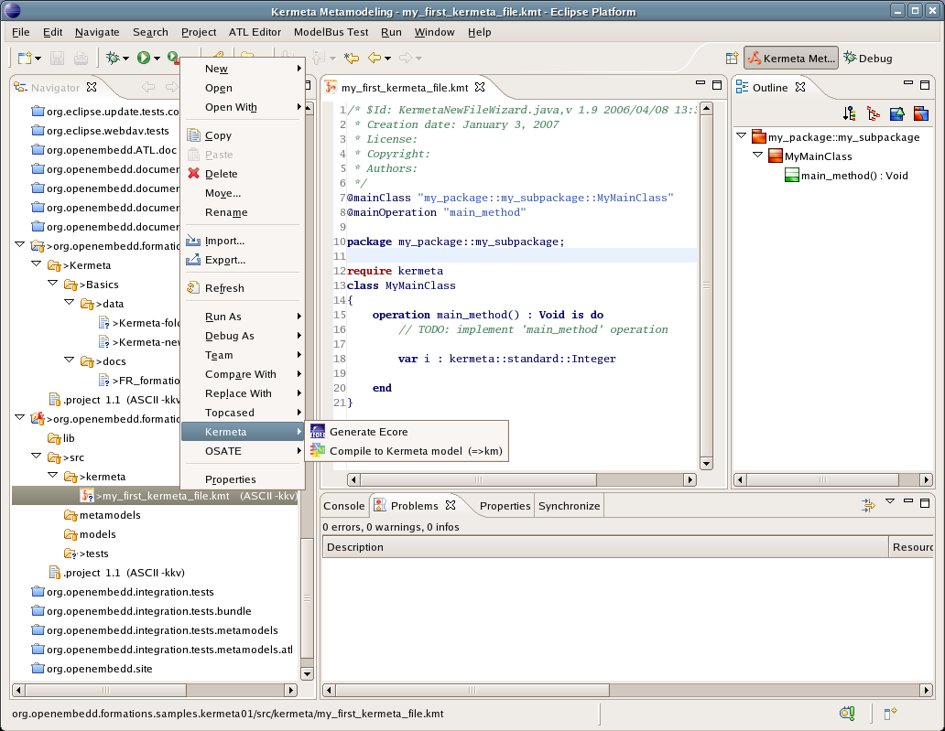
I - Environnement : Eclipse et Kermeta
Kermeta est totalement intégré à Eclipse :
Notes:
L'utilisateur Kermeta dispose sous Eclipse de plusieurs outils :
Une perspective Kermeta
Une vue « Package » avec des icônes dédiées
Un éditeur textuel avec coloration syntaxique et complétion
Des menus contextuels dédiés
Une vue « Outline » de l'élément édité
Le signalement des problèmes et warnings
Une console textuelle
Des assistants à la création d'éléments Kermeta
Des configurations de lancement dédiées
Un débogueur pas à pas
Des outils plus évolués sont disponibles en modules additionnels :
Un éditeur graphique des objets Kermeta
Un navigateur tactile (TouchGraph)

Slide 4
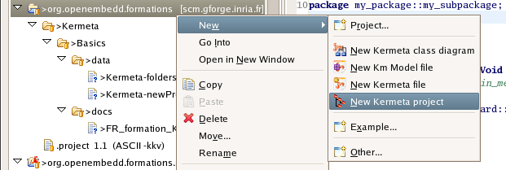
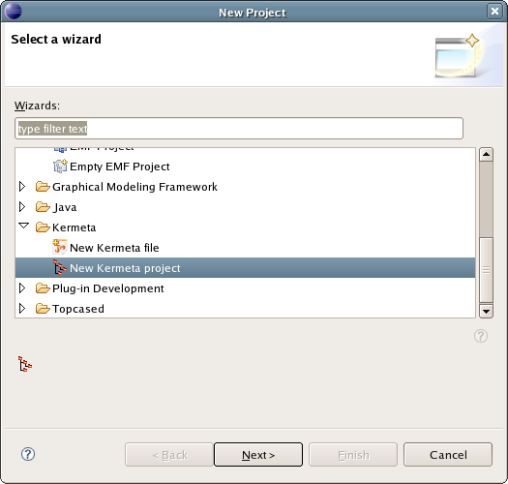
I – Environnement : nouveau projet
Un projet kermeta se crée par appel à l'assistant via le menu contextuel :
ou bien par le menu
général -> projet :
Notes:
Le menu contextuel ici n'apparaît que sous la perspective Kermeta, ce qui n'empêche pas de créer des projets et fichiers Kermeta sous n'importe quelle perspective.

Slide 5
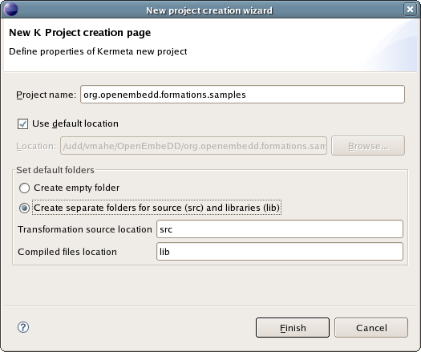
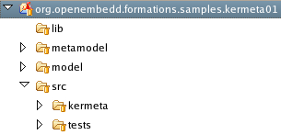
I – Environnement : projet Kermeta
Nous préconisons un nommage et une structuration des projets Kermeta tels que ci-dessous :
Ainsi que :
Notes:
La séparation entre le « code » Kermeta, les modèles et les méta-modèles permet de faciliter la maintenance et le suivi des applications de traitement de modèles.
Des tests unitaires peuvent (et donc doivent) être faits dans l'environnement Kermeta, comme nous le verrons par la suite.

Slide 6
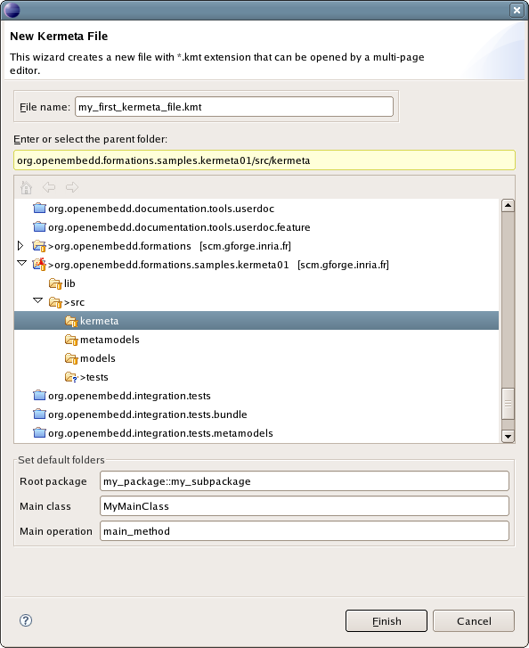
I – Environnement : nouveau fichier
Un assistant dédié :
  Nom
  Emplacement dans le projet
  Paquetage de référence
  Classe principale
  Méthode de lancement
Notes:
Placer le nouveau fichier dans « src/kermeta »
Utiliser une hiérarchie de paquetages cohérente avec les tâches à mener et les modèles à traiter par le projet.
Classe « Main » et méthode « main() » pourront être supprimées après création si le nouveau code n'est pas un point d'entrée des traitements (pas de lancement).

Slide 7
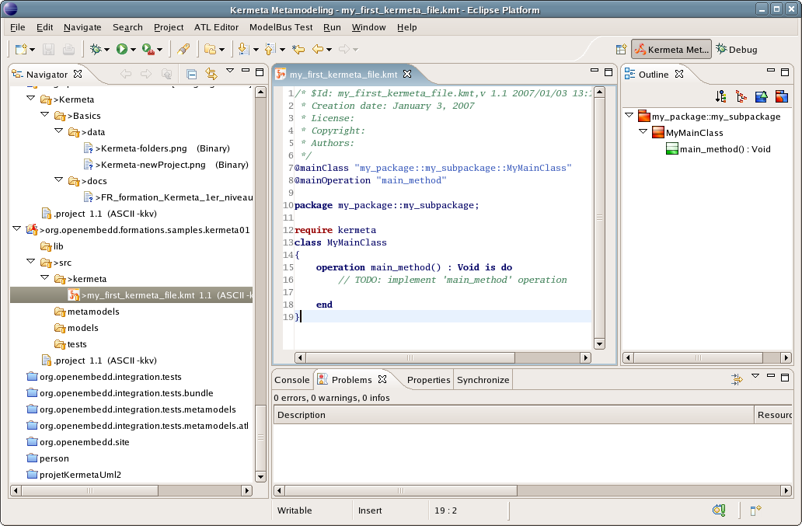
I – Environnement : édition d'un fichier
L'assistant renseigne les principales informations et ouvre le nouveau fichier dans l'éditeur de texte :
Notes:
Les déclarations :
@mainClass "my_package::my_subpackage::MyMainClass"
@mainOperation "main_method"
sont là pour la configuration d'un point de lancement éventuel du code Kermeta.
Il est conseillé de les supprimer si le fichier n'est pas un point de lancement des traitements.
La vue « Outline » est mise à jour automatiquement et présente les différentes entités kermeta du fichier courant. Nous verrons la grande utilité de cette vue un peu plus loin.

Slide 8
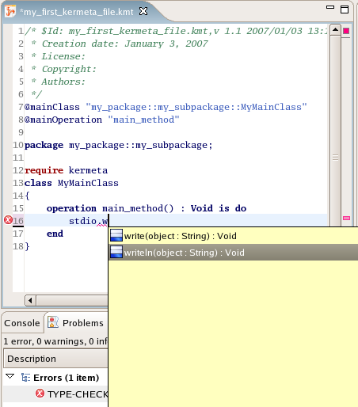
I – Environnement : édition d'un fichier
Ajoutons un peu de code au fichier :
Notes:
Notez la vérification syntaxique en cours de frappe ...
... et la complétion (appelée par Ctrl+Space)

Slide 9

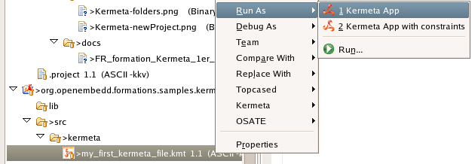
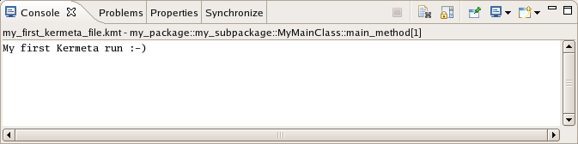
I – Environnement : exécuter Kermeta
Complétons :
Puis lançons :
La console vient au premier plan et affiche :
Notes:
Une configuration plus poussée peut être faite par le menu « Run... , comme pour les programmes écrits sous Eclipse dans d'autres langages.
Il est possible de passer des paramètres à la méthode lancée, mais celle-ci ne peut avoir que des paramètres String déclarés (et donc fixés une fois pour toutes).

Slide 10
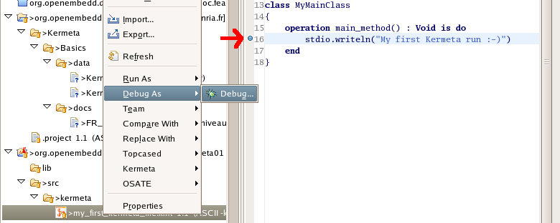
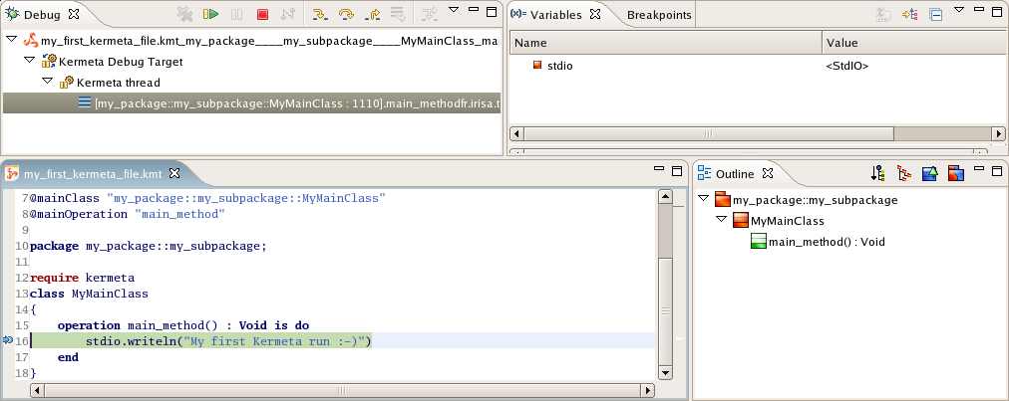
I – Environnement : déboguer Kermeta
Poser un point d'arrêt puis lancer en mode « Debug »
L'exécution est suspendue au point d'arrêt :
Notes:
Le module « Debug » de Kermeta souffre de quelques défauts (non bloquants) :
Exécution beaucoup plus lente => longs délais sur des programmes faisant de nombreuses boucles
Les boutons pas-à-pas n'ont pas toujours le comportement attendu, notamment la première fois qu'ils sont actionnés :-(

Slide 11
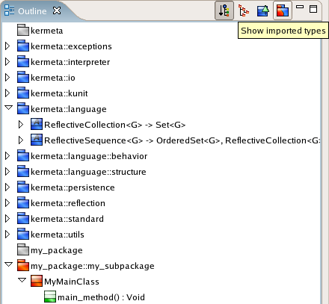
I – Environnement : divers (a)
« Outline » : affichage des librairies
Notes:
Penser à trier la vue par ordre alphabétique, pour faciliter les recherches d'information.
Très utile quand on cherche une structure inhabituelle dans une bibliothèque insérée mal connue. C'est LA VUE pour les utilisateurs Kermeta débutants.
Signification des icônes :
Classe (avec « A » => abstraite)
Propriété (triangle => héritée, crayon => dérivée, diamant => composition)
Opération (triangle => méthode redéfinie)
Datatype
Enum
Package

Slide 12
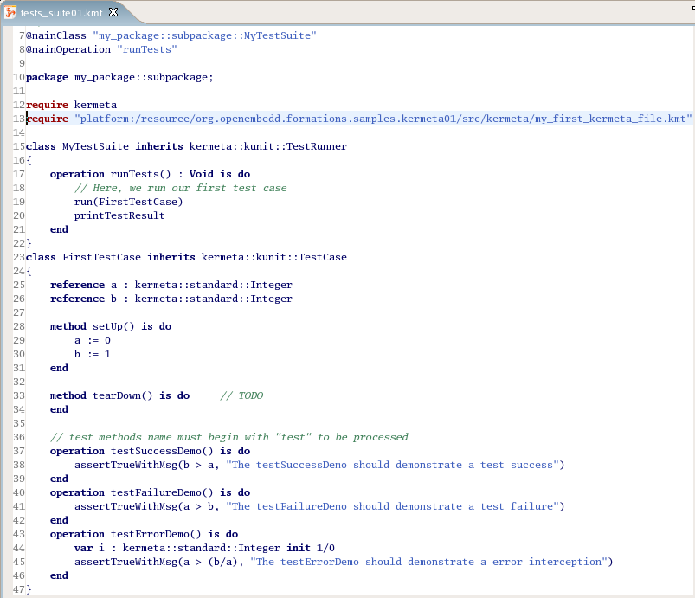
I – Environnement : divers (b)
Tests
unitaires
avec
Kunit :
Notes:
À la différence de Java, vous pouvez mettre plusieurs classes dans un même fichier source Kermeta.
Il importe cependant de structurer les différents tests unitaires compte-tenu de leurs grand nombre dans un projet d'application non triviale.

Slide 13
II – Langage Kermeta : généralités
C'est un langage Objet
    class MyMainClass
    {
    operation main_method() : Void is do
    stdio.writeln("My first Kermeta run :-)")
    end
    }
Sa syntaxe est impérative
Le code bénéficie d'un typage fort, vérifié à la volée
Kermeta offre la généricité :
    class Queue<G>
    {
    reference elements : oset G[*]
    operation enqueue(e : G) : Void is do
    elements.add(e)
    end
    operation dequeue() : G is do
    result := elements.first
    elements.removeAt(0)
    end
    }
Notes:
Exemple d'opération générique avec un type moins général :
class Utils {
operation max<T : Comparable>(a : T, b : T) : T is do
result := if a > b then a else b end
end
}

Slide 14
II – Langage Kermeta : généralités
Héritage multiple :
abstract class AText
{
operation addOp(textToAdd : kermeta::standard::String) is abstract
}
class LeftHand inherits AText
{
reference text : kermeta::standard::String
method addOp(textToAdd : kermeta::standard::String) is
do
if text != void then
text.append(textToAdd)
else
text := textToAdd
end
end
}
class RightHand inherits AText
{
reference text : kermeta::standard::String
method addOp(textToAdd : kermeta::standard::String) is
do
if text != void then
textToAdd.append(text)
text := textToAdd
else
text := textToAdd
end
end
}
class CapitalText inherits LeftHand, RightHand
{
method addOp(textToAdd : kermeta::standard::String) from LeftHand is
do
super(textToAdd)
end
}
Notes:
Éléments de syntaxe introduits :
Mot-clé « inherits »
« operation » redéfinie => « method »
Mot-clé « super » pour appel de la méthode héritée
À noter :
Nom unique pour les méthodes et les attributs => pas de surcharge (pas deux méthodes avec le même nom mais des paramètres différents).

Slide 15
II – Langage Kermeta : généralités
package my_package::subpackage;
require kermeta
class SyntaxClass
{
// composition attributes
attribute myAtt : X
// pointer-like attributes
reference myObj : X
// affectation to an "attribute" deletes former container attribute
operation main() : Void is do
// temporary variable declaration + initialization
var v1 : SyntaxClass init SyntaxClass.new
var v2 : SyntaxClass init SyntaxClass.new
var anObj : X // declaration without initialization
anObj := X.new // affectation with a new X object
v1.myAtt := anObj
// v& has an attribute
stdio.writeln(v1.myAtt.toString)
v2.myAtt := v1.myAtt // transfert of "anObj" from v1 to v2
// v1 has loose its attribute (print <void>)
stdio.writeln(v1.myAtt.toString)
end
}
class X
{
method toString() : kermeta::standard::String is do
result := "I'm an X object"
end
}
class Rectangle
{
attribute length : kermeta::standard::Integer
attribute width : kermeta::standard::Integer
// read-only property derived from length & width
property surface : kermeta::standard::Integer
getter is do
result := length * width
end
}
class Cube
{
attribute width : kermeta::standard::Integer
attribute surface : kermeta::standard::Integer
attribute volume : kermeta::standard::Integer
// read-write property
property edge : kermeta::standard::Integer
getter is do
result := width
end
setter is do
width := edge
surface := edge * edge * 6
volume := edge * edge * edge
end
}
Éléments de syntaxe :
Notes:
IMPORTANT :
Le choix entre « attribut » et « reference » se fait sur la base de la composition. Un attribut => un objet ne peut être pointé que par un seul attribut (une affectation => le précédent objet l'ayant eu comme attribut est désormais « void »).
Éléments de syntaxe introduits :
« attribute », « reference », « var », « property »
Déclaration
Initialisation
Affectation
Méthode « toString » : nécessaire pour les objets autres que de type String
Affectation du retour d'une méthode : « result »
« package » : racine valable pour toutes les classes du fichier. NB : il est suivi d'un point-virgule.
« require kermeta » : lien avec le paquetage Kermeta(contient toutes les bibliothèques de base du langage)
Remarques :
Un choix technique dans EMOF empêche actuellement l'écriture de propriétés « write-only », même si elles sont prévues dans le langage. Malheureusement, un bug empêche en plus l'affectation aux « setter » (ce qui est plus gênant).

Slide 16
II – Langage Kermeta : généralités
do
// my code : locally declared variables are not visibles outside the block
end
Bloc de code :
Conditions :
Boucle :
Exceptions :
var boolCond : kermeta::language::structure::Boolean init true
// conditional block
if boolCond then
// block for true value of the condition
else
// block for false value of the condition
end
// conditional expression => affectation
var s : kermeta::standard::String
s := if boolCond then "its true !" else "its a joke ;-)" end
from
var i : kermeta::standard::Integer init 0
until
i == 10
loop
/* code to be done 10 times
.... */
i := i + 1 // don't forget increment the counter :-)
end
operation raiseException() is do
raise kermeta::exceptions::Exception.new
end
operation handleException() is
do // some code which raise an exception
self.raiseException
rescue (e : kermeta::exceptions::Exception)
// do something if exception of Exception type has been raised in the "do" block
end
Notes:
Éléments de syntaxe introduits :
« do ... end »
« if ... then ... else »
« from ... until ... loop ... end »
« raise »
« do ... rescue() ... end »
Remarques :
Différentes écritures et indentations possibles
Les méthodes sans paramètres d'entrée peuvent être écrites sans parenthèses, comme des accesseurs ou variables dérivées

Slide 17
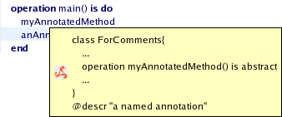
II – Langage Kermeta : généralités
Commentaires
    Fin de ligne
    Plusieurs lignes
    Annotation nommée
    Annotation anonyme
      affichage en bulle d'aide
Sucre syntaxique
// a "line" comment
/* a multi line
comment */
@descr "a named annotation"
operation myAnnotatedMethod() is abstract
/** anonymous multi line annotation */
reference anAnnotatedObject : kermeta::language::structure::Object
package root_package;
require kermeta
using kermeta::language::structure
class X
{
/** anonymous multi line annotation */
reference anAnnotatedObject : Object
}
Notes:
Les annotations nommées peuvent être assimilées aux stéréotypes d'UML et permettent d'étendre le méta-modèle Kermeta. Nous les retrouverons dans la partie MODELES du cours. Deux d'entre elles sont utilisées pour repérer le point d'entrée par défaut d'un programme : « mainClass » et « mainOperation ».
Les annotations anonymes correspondent à l'annotation nommé « @kdoc » utilisée pour la documentation des programmes Kermeta.
Toutes les annotations sont visibles dans les bulles d'aide de l'éditeur (laisser traîner la souris sur une référence à un élément annoté pour voir l'information).

Slide 18
II – Langage Kermeta : généralités
Variables
    Syntaxe : a..z, A..Z, 0..9, « ~ », « _ »
    Mots réservés : utilisables précédés de « ~ »
Énumérations
    Déclaration
    Usage
Types primitifs
    Integer <=> Java Integer
    String <=> Java String mais peu de méthodes (append, ...)
    Boolean <=> Java Boolean
    Character [incomplet]
    Real [incomplet]
Notes:
Il est fréquent de rencontrer des variables au nom correspondant à un mot réservé Kermeta dans les manipulations de modèles et méta-modèles.
Voir la vue Outline pour plus d'informations sur les méthodes disponibles sur les types primitifs.

Slide 19



III – Modèles : méta et méta-méta
M3
Class
name : String
conformsTo
UML
reference model : uml::Package
reference baseModel : rdbms::RDBMSModel
operation class2table() : Void is do
model.packagedElement.each{ element |
var table : rdbms::Table
table := rdbms::Table.new
table.name := element.name
baseModel.table.add(table)
}
RDBMS
conformsTo
conformsTo
M2
Class
name : String
Table
name : String
conformsTo
conformsTo
conformsTo
M1
Book
title : String
books:Table
name : «BOOKS»
Execution of class2table() method
isModeledBy
isModeledBy
M0
«Design patterns»
BOOKS
ISBN Num | Title
0123456789 | Design patterns
ISBN 0123456789
Notes:
Les niveaux M0 à M3 peuvent être repérés par le nombre de « M » du niveau (instances, modèles, méta-modèles, et méta-méta-modèles).
En blanc : UML (diagramme d' instances et diagramme de classes).
En bleu ciel : EMOF (en fait, Kermeta remplace EMOF en l'étendant : voir plus loin).
En orange : Kermeta (méta-modèle avec comportement)
En vert : l'approche « base de données » => RDBMS*
Chaque classe du modèle UML donne une table dans la base de données.
On peut imaginer facilement la transformation inverse.
Pour éviter trop de niveaux méta, les méta-modèles sont décrits dans MOF, qui peut se décrire lui même. Ecore est une norme d'enregistrement de MOF dans un fichier (sérialisation).
* RDBMS = Relationnal DataBase Management System

Slide 20
III – Modèles : chargement
Déclaration du méta-modèle
Chargement d'un modèle
Sérialisation d'un modèle
// calling a plugged-in metamodel
require "/plugin/org.eclipse.uml2.uml/model/UML.ecore"
// calling a metamodel stored in the project
require "../metamodels/RDBMS.ecore"
operation loadUmlModel() is do
var inputRepository : kermeta::persistence::EMFRepository init kermeta::persistence::EMFRepository.new
var inputResource : kermeta::persistence::EMFResource
inputResource ?= inputRepository.createResource("../models/myUmlModel.uml",
"platform:/plugin/org.eclipse.uml2.uml/model/UML.ecore")
inputResource.load()
var pack : uml::Package
pack ?= inputResource.instances.one
umlModel ?= pack.packagedElement.one
end
operation saveRdbmsModel() is do
var outputRepository : kermeta::persistence::EMFRepository init kermeta::persistence::EMFRepository.new
var outputResource : kermeta::persistence::EMFResource
outputResource ?= outputRepository.createResource("../models/myBaseModel.xmi",
"../metamodels/RDBMS.ecore")
outputResource.instances.add(baseModel)
outputResource.save()
end
Notes:
xxxx

Slide 21
III – Modèles : associations
usage
usage
b
A
0..1
B
var a1 : A init A.new
var b1 : B init B.new
a1.b := b1
var b2 : B
b2 := a1.b
A
0..1
0..1
B
var a1 : A init A.new
var b1 : B init B.new
a1.b := b1
var b2 : B
b2 := b2.a.b
var a2 : A
a2 := b1.a
1
5
class A {
reference b : B#a
}
class B {
reference a : A#b
}
class A {
attribute b : B
}
class B {}
b
A
B
a
b
2
*
var a1 : A init A.new
var b1 : B init B.new
a1.b.add(b1)
var bees : OrderedSet<B>
bees := a1.b
A
B
var a1 : A init A.new
var b1 : B init B.new
a1.b.add(b1)
var bees : OrderedSet<B>
bees := a1.b
var aees : OrderedSet<A>
aees := b1.a
class A {
attribute b : B[0..*]
}
class B {}
*
*
6
class A {
reference b : B[0..*]
}
class B {
reference a : A[0..*]
}
A
a
b
B
1
*
class A {
attribute b : B[0..*]#a
}
class B {
reference a : A[1..1]#b
}
var a1 : A init A.new
var b1 : B init B.new
a1.b.add(b1)
var a2 : A
a2 := b1.a
3
*
sub
var a1 : A init A.new
var a2 : A init A.new
a1.sub.add(a2)
var a3 : A
a3 := a1.sub.first
A
0..1
7
class A {
attribute sub : A[0..*]
}
A
B
up
*
4
class A { }
class B {
reference a : A
}
var a1 : A init A.new
var b1 : B init B.new
b1.a := a1
var a2 : A
a2 := b1.a
8
sub
var a1 : A init A.new
var a2 : A init A.new
a1.sub.add(a2)
var a3 : A
a3 := a2.up
A
0..1
class A {
reference sub : A[0..*]#up
reference up : A#sub
}
Notes:
Remarques :
Une propriété à multiplicité > 1 devient par défaut un OrderedSet (2, 3, 6). Ces collections sont automatiquement initialisées lors du « new » de l'objet possédant la propriété.
Les multiplicités ne sont pas contrôlées pour l'instant : [4..4] => possibilité de 0, 1, ..10 éléments présents dans cette propriété (impossible en l'absence de constructeur dans le langage)*.
Le diamant => un « attribute » et donc la perte de référence pour l'ancien propriétaire de l'objet attribué lors de sa ré-affectation à un nouvel attribut
* voir si le contrôle des invariants vérifie ces multiplicités.

Slide 22
III – Modèles : collections
Fonctions à la OCL déjà implémentées sur les collections :
  aCollection.each { e | do /* traiter ''e'' */ end }
  aBoolean := aCollection.forAll { e | /* condition */ }
  aCollection2 := aCollection.select { e | /* condition */ }
  aCollection2 := aCollection.reject { e | /* condition */ }
  aCollection2 := aCollection.collect { e | /* valeur */ }
  anObject := aCollection.detect { e | /* condition */ }
  aBoolean := aCollection.exists { e | /* condition */ }
Autres
  10.times { i | do /* code à exécuter 10 fois */ end }
Notes:
each : effectuer un traitement sur chacun des éléments de la collection
forAll : vrai si tous les éléments de la collection vérifient la condition
select : retourne une collection contenant tous les éléments de la collection vérifiant la condition
reject : retourne une collection contenant tous les éléments de la collection NE vérifiant PAS la condition
collect : retourne une collection contenant une valeur (objet ou type primitif) pour tous les éléments de la collection
detect : retourne le premier objet de la collection vérifiant la condition
exists : retourne vrai si au moins un élément de la collection vérifie la condition
times : sur un entier n, exécute n fois le bloc de code
NB : la façon de créer ses propres lambda expressions est présentée dans le chapitre « Fonctionnalités avancées ».

Slide 23
III – Modèles : collections
4 types de collections
Usage :
Not Ordered
Ordered
Unique
Set
OrderedSet
Not Unique
Bag
Sequence
Notes:
Actuellement, un bug sur la déclaration « bag » simple => utiliser la déclaration complète (sans multiplicité).

Slide 24
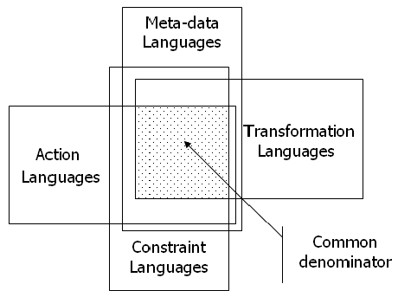
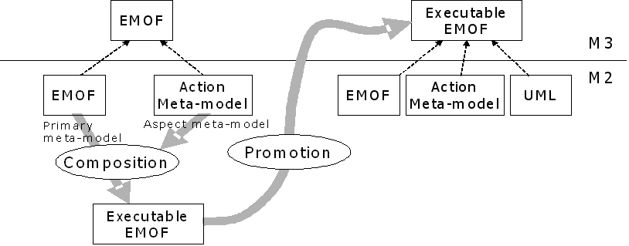
III – Modèles : un langage d'action
À la croisée des chemins, Kermeta :
Kermeta ajoute une sémantique à EMOF :
Notes:
On retrouve cela dans les bibliothèques Kermeta :
kermeta::language::structure : EMOF
kermeta::language::behavior : comportement ajouté à EMOF

Slide 25

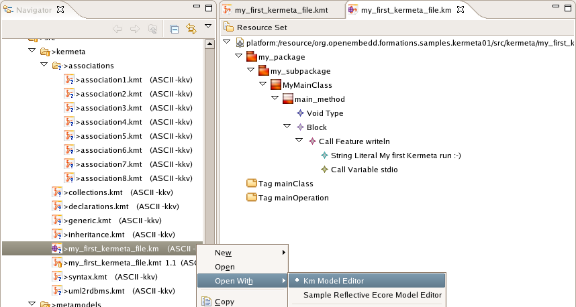
III – Modèles : un langage d'action
Kermeta est aussi un méta-modèle
  Transformation en KM (ou Ecore) :
Notes:
Voir les tags correspondant à « mainClass » et « mainOperation »
Il est possible de commencer l'écriture d'un traitement Kermeta dans l'éditeur graphique.

Slide 26

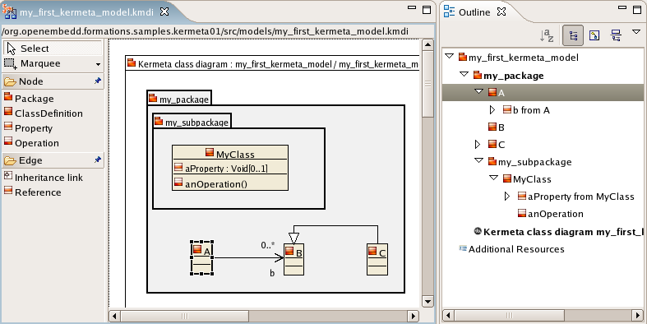
III – Modèles : éditeur graphique
Kermeta possède son propre éditeur graphique :
Notes:
À noter qu'il est bien plus délicat d'écrire le code des procédures (même si cela peut être envisagé dans l'Outline).
Les principaux intérêts :
Création d'un nouveau modèle Kermeta (en vue ou non d'une exécution)
Insertion de classes provenant d'autres « modèles » Kermeta

Slide 27
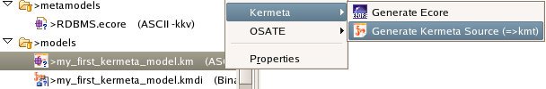
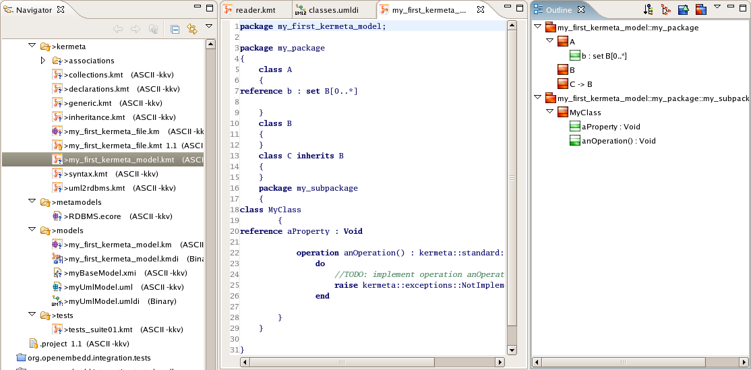
III – Modèles : éditeur graphique
Passer du graphique au code :

Slide 28
IV – Avancé :  expressions
Il est possible de définir ses propres  expressions :
  /// TODO ///

Slide 29
IV – Avancé : programmation par contrats
Syntaxe :
class StringTool
{
reference stringTable : Collection<String>
// an invariant constraint
inv noVoidTable is
do stringTable != void end
// an operation with contracts
operation concatenate(first : String,
second : String) : String is
pre noVoidInput is
do first != void and second != void end
do // operation body
result := first
result.append(second)
end
post noVoidOutput is
do result != void end
}

Slide 30
IV – Avancé : programmation par contrats
Programme de test :
class MyClass
{
operation main() : Void is do
// new tool : its stringTable must be initialized
var st1 : StringTool init StringTool.new
st1.stringTable := Set<String>.new
var s1 : String
var s2 : String
do
// void strings should raise exception
st1.concatenate(s1, s2)
rescue (err : ConstraintViolatedPre)
stdio.writeln("expected err " + err.toString)
end
do
// new tool without table
var st2 : StringTool init StringTool.new
st2.checkInvariants
rescue (err : ConstraintViolatedInv)
stdio.writeln("expected err " + err.toString)
end
end
}

Slide 31
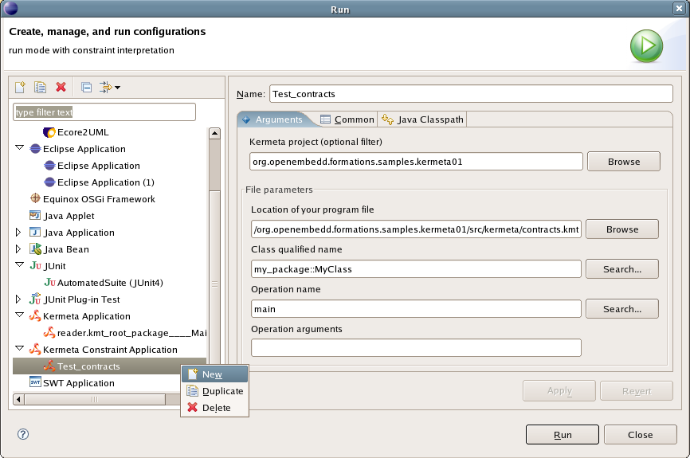

IV – Avancé : programmation par contrats
Lancement en mode « contrats » :
Résultat :

Slide 32
IV – Autres fonctionnalités avancées
Expressions dynamiques
    interprétation à la volée de code passé en variable
Passerelle Java :
    possibilité d'appeler des types et fonctions Java
Fonctionnalités en cours de développement :
  Type « Model »
  Clone élaboré
  ...

